Slide 1

Proyecto de Mejoramiento y Ampliación de los servicios de CTI para fortalecer el
SISTEMA NACIONAL DE CIENCIA, TECNOLOGÍA E INNOVACIÓN
Jubalt Álvarez Salazar
Coordinador adjunto
Lima, 31 de mayo de 2023

Slide 2





ANTECEDENTE:
RESULTADOS PRIMERA OPERACIÓN
INVERSIÓN
#PERÚCRIS
390
$100
MILLONES
DE DÓLARES
BIBLIOTECA
VIRTUAL GRATUITA
PROYECTOS
BECARIOS POR GÉNERO
190
18
proyectos de investigación aplicada y desarrollo tecnológico
proyectos integrales que fortalecen redes de investigación en entidades públicas y privadas
43%
10
100
Mujer
programas de doctorado con niveles internacionales
Emprendimientos que logran su despegue comercial
57%
30
181
Hombre
laboratorio con equipamiento científico especializado
Investigadores nacionales y/o extranjeros incorporados
RESULTADOS DE BOOTCAMPS
+500 horas de coaching
1,500 reuniones y mentorías
1,800 eventos de pitching
+92 mil visitas
vinculate.concytec.gob.pe

Slide 3
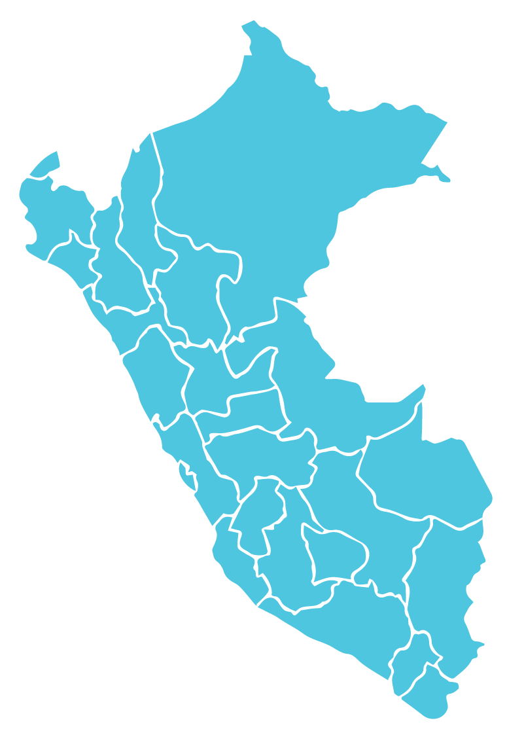
ANTECEDENTE:
RESULTADOS PRIMERA OPERACIÓN
LAMBAYEQUE (5)
S/ 1 965 808 24
LORETO (14)
S/ 7 391 905 00
PIURA (15)
S/ 8 764 452 67
AMAZONAS (21)
S/ 15 563 959 60
CAJAMARCA (1)
S/ 165 569 69
SAN MARTÍN (5)
S/ 1 784 508 38
LÍDERES DE PROYECTOS:
74%
43%
UCAYALI (5)
S/ 1 421 309 69
Hombre
Mujer
LA LIBERTAD (25)
S/ 11 997 853 78
ANCASH (7)
S/ 5 749 650 00
HUÁNUCO (3)
S/ 2 981 568 63
342
PUBLICACIONES DE ARTÍCULOS
PASCO (1)
S/ 350 000 00
LIMA (216)
S/ 128 492 421 08
CALLAO (3)
S/ 713 550 00
MADRE DE DIOS (6)
S/ 1 319 325 07
82
SOLICITUDES DE PATENTES
JUNÍN (7)
S/ 4 541 314 25
ICA (1)
S/ 165 569 69
CUSCO (11)
S/ 4 259 515 07
390
PROYECTOS
SUBVENCIONADOS
AYACUCHO (1)
S/ 3 151 473 00
PUNO (5)
S/ 2 866 226 00
APURÍMAC (3)
S/ 394 687 40
MOQUEGUA (3)
S/ 1 702 595 50
INVERSIÓN
AREQUIPA (27)
S/ 29 004 571 32
TACNA (1)
S/ 349 406 00
S/ 235 097 240 09

Slide 4
ANTECEDENTE:
RESULTADOS PRIMERA OPERACIÓN
151
SECTORES ESTRATÉGICOS
135
SECTORES GENERALES
Manufactura Avanzada:
S/ 45 478 300.70
Salud:
S/ 43 753 928.72
Agroindustria, pesca, acuicultura y elaboración de alimentos:
Ambiente:
S/ 31 801 087.13
S/ 41 261 559.87
Agropecuario:
S/ 16 599 553.21
Ecoturismo, restauración e
Industrias creativas:
S/ 9 612 147.80
Telecomunicaciones:
S/ 5 980 620.57
Minería y su Manufactura:
Energía:
S/ 5 087 332
S/ 8 830 192.90
Educación:
S/ 5 604 687
Forestal Maderable:
S/ 6 135 971.02
Vivienda y Saneamiento:
S/ 3 176 712.06
Textil y Confecciones:
S/ 3 029 008
OTROS:
S/ 2 028 240

Slide 5

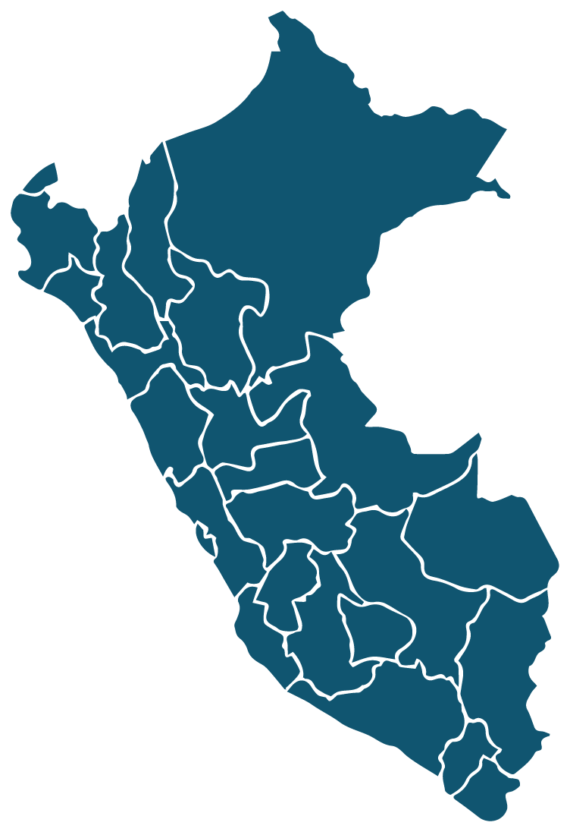









ANTECEDENTE:
RESULTADOS PRIMERA OPERACIÓN
CAJAMARCA
Proveedores para la minería
TUMBES
Acuicultura sostenible
LAMBAYEQUE Y LA LIBERTAD
Turismo cultural
UCAYALI
Madera
LIMA PROVINCIAS
MADRE DE DIOS
Destilados premium
Super frutas tropicales y subtropicales
8 CADENAS DE VALOR POTENCIADAS EN REGIONES IMPORTANTES DEL PAÍS
AYACUCHO
Granos andinos
AREQUIPA
Textil y confecciones

Slide 6



EL NUEVO PROYECTO
Proyecto “Mejoramiento y Ampliación de los servicios de CTI para fortalecer el Sistema Nacional de Ciencia, Tecnología e Innovación” (SINACTI)
Objetivo
Mejorar los servicios de ciencia, tecnología e innovación con el fin de contribuir a la mejora de la competitividad y el desarrollo regional.
Banco Mundial - BM
Estado Peruano
US$ 100 000 000
US$ 25 000 000
US$ 125 000 000
2023
2027
US$ 200 000 000

Slide 7


ÁREAS ESTRATÉGICAS
Economía baja en carbono y resiliente al clima
01
a.- Adaptación y mitigación al cambio climático
b.- Valoración y uso sostenible de la biodiversidad
c.- Economía circular
d.- Seguridad alimentaria
e.- Energías renovables
02
Salud
03
Economía digital y Tecnologías de la información y la comunicación (TICs)

Slide 8
IMPACTOS ESPERADOS
Gasto eficiente en CTI
Nuevos productos en mercados
Participación del sector privado
Formación de capital humano
Formación de investigadores e investigadoras jóvenes
Descentralización de CTI
+ Participación de mujeres investigadoras
Impulso de economías bajas en carbono y resiliente al clima

Slide 9




DISTRIBUCIÓN
PRESUPUESTAL
COMPONENTE 2
Generación de conocimiento
S/ 273 262 800
59%
COMPONENTE 1
Fortalecimiento gobernanza SINACTI
COMPONENTE 3
Vinculación academia industria
12%
S/ 52 427 000
S/ 92 188 700
20%

Slide 10
SERVICIOS
COMPONENTE 1
Fortalecimiento gobernanza SINACTI
Implementación de la Autoevaluación de IPIs
Acceso a texto completo de literatura científica internacional
Digitalización de CONCYTEC
Programa Nacional de Indicadores
Validación de los indicadores a nivel de licenciamiento, acreditación
Hoja de ruta programas de postgrado de investigación
COMPONENTE 3
Vinculación academia industria
Programa de fortalecimiento de transferencia de tecnología
COMPONENTE 2
Generación de conocimiento
Programa de reforzamiento de la competitividad (IVAI II)

Slide 11
CONVOCATORIAS
COMPONENTE 2
Generación de conocimiento
Alianzas interinstitucionales para programas de doctorado
Fortalecimiento de laboratorios
Programa de becas para formación de capital humano
Proyectos para necesidades estratégicas para estructurar desafíos
COMPONENTE 3
Vinculación academia industria
COMPONENTE 1
Fortalecimiento gobernanza SINACTI
Mejoramiento de Oficinas de Transferencia Tecnológica
Emprendimiento Académico FASE I
Redes de investigación en temas estratégicos
Emprendimiento Académico FASE II
Acreditación de laboratorios
Certificación de productos y servicios
DesarrolIo de tecnologías para cadenas de valor

Slide 12
RESULTADOS ESPERADOS
COMPONENTE 1
COMPONENTE 2
COMPONENTE 3
1 Sistema
8 programas de doctorado
90 tecnologías
de información de CTI para todos los agentes del SINACTI.
de clase mundial en áreas estratégicas a través de alianzas interinstitucionales.
desarrolladas para cadenas de valor.
1 modelo sostenible
24 investigadores
50 acreditaciones
para el acceso a texto completo de literatura científica para todos los peruanos.
altamente calificados atraídos al Perú para la formación de doctores.
de laboratorio para cadenas de valor.
1 plataforma
290 investigadores
para la gestión integrada de todos los fondos para las subvenciones de CTI para el país.
jóvenes especializados en áreas de interés para los sectores productivos.
20 certificaciones
de productos o servicios para cadenas de valor.
1 modelo de indicadores
30 laboratorios de investigación
8 iniciativas
para programas de postgrado de clase mundial.
equipados y con capacidades humanas fortalecidas.
de Vinculación para Acelerar la Innovación (IVAIs).
5 Institutos
8 proyectos
5 oficinas
Públicos de Investigación (IPI) con capacidades de gestión para la I+D fortalecidas.
de investigación para resolver desafíos en sectores estratégicos.
de transferencia tecnológica (OTT) implementadas en universidades o IPI.
26 redes
de investigación conformadas entre entidades de CTI a nivel nacional.

Slide 13
MECANISMOS DE CONTROL
El BM brinda la No-Objeción al Plan Operativo Anual (POA), aprobado por el Comité Directivo del proyecto.
Regulaciones de Adquisiciones para Prestatarios en Proyectos de Inversión del BM: contratación de consultorías, servicios de no consultoría y bienes deben contar con la no-objeción del BM.
El BM aprueba técnicamente todos los TDRs y EETT: no-objeciones en la plataforma STEP (Systematic Tracking of Exchanges in Procurement).
El 73.4% del presupuesto va a subvenciones a través de concursos: bases son revisadas por el BM y aprobadas por el Comité Directivo del proyecto.
Auditoría anual por una sociedad de auditoría independiente: sus TDRs tienen No-Objeción del BM y autorización de la Contraloría General de la República (CGR).
Control concurrente desarrollado por la CGR: en el marco de la Ley N° 31358 - Ley que establece medidas para la expansión del control concurrente.
Estos mecanismos aseguran que los fondos del proyecto, tanto del Estado peruano como del préstamo del BM, son aplicados en estricto alineamiento con el proyecto de inversión aprobado por la Junta Directiva del BM, en base a regulaciones de adquisiciones, de manera que no sean empleados de manera discrecional por los gestores de la intervención.

Slide 14

MARCO DE GESTIÓN AMBIENTAL Y SOCIAL
ESTÁNDARES AMBIENTALES Y SOCIALES - PROYECTO II
OBJETIVO
Orientar y describir la gestión ambiental, social, de seguridad y salud para todos los componentes del Proyecto y de los subproyectos en el marco del préstamo.
OBJETIVOS ESPECÍFICOS
Identificar y establecer medidas de manejo de riesgos, prevención y mitigación de impactos adversos y acciones ambientales y sociales para resaltar efectos positivos
Identificar los roles institucionales y responsabilidades correspondientes sobre la aplicación y seguimiento de las orientaciones, lineamientos y procedimientos
Identificar y analizar los instrumentos de gestión y marco normativo del país que permita abordar la gestión de los potenciales riesgos e impactos
Identificar y evaluar potenciales riesgos e impactos ambientales y sociales

Slide 15







MARCO DE GESTIÓN AMBIENTAL Y SOCIAL
ESTÁNDARES AMBIENTALES Y SOCIALES - PROYECTO II
  1. (EAS1): Evaluación y gestión de los riesgos e impactos ambientales
  2. (EAS2): Trabajo y condiciones laborales
  3. (EAS3): Eficiencia en el uso de los recursos y prevención y gestión de la contaminación
  4. (EAS4): Salud y seguridad de la comunidad
  5. (EAS6): Conservación de la Biodiversidad y gestión sostenible de los recursos naturales vivos
  6. (EAS7): Pueblos indígenas / Comunidades locales tradicionales
  7. (EAS 10): Participación de las partes interesadas y Divulgación de la información

Slide 16
IMPACTOS ESPERADOS
EN EL CONCYTEC Y EN PROCIENCIA (COMPONENTE 1)
Mejoramiento del marco institucional y organizacional del SINACYT
Fortalecimiento de capacidades de gestión institucional del CONCYTEC: Transformación Digital
Definición del nuevo Plan de Gobierno y Transformación Digital 2024-2026
Nuevas funcionalidades de PerúCRIS
Plataforma de gestión de fondos concursables
Marco de gobernanza de datos
Impulso a la Red Nacional de Investigación y Educación
Implementación de recomendaciones de ciencia abierta
Mejora de los servicios digitales al ciudadano (Renacyt, Alicia, Biblioteca Virtual, Beneficios Tributarios, Clubes de Ciencia, CTI Vitae, Libro de Reclamaciones)
Mejora del sistema de gestión documental, de la mesa de ayuda unificada, de mecanismos de confianza digital, digitalización de procesos institucionales, fortalecimiento de competencias digitales de los servidores y usuarios de los servicios y mejora de la infraestructura tecnológica

Slide 17
APORTES ESPERADOS
DEL CONCYTEC Y PROCIENCIA
Concytec:
Aporta criterios técnicos para orientar las intervenciones
ProCiencia:
Lidera la operativización del proyecto
Los invitamos a unir fuerzas y trabajar de la mano en este proyecto que es también suyo, contribuyendo y sintiendo cómo nuestras acciones transforman vidas y construyen un futuro próspero desde la ciencia, tecnología e innovación.

Slide 18
EQUIPO CLAVE
COORDINACIÓN DEL PROYECTO
Juan Rodríguez
Coordinador General del Proyecto
Jubalt Álvarez
Coordinador Adjunto del Proyecto
Ennio Fermi
Coordinador de Seguimiento y Monitoreo
Luis Galván
Especialista Socioambiental
Hans Huerto
Especialista en Comunicaciones
Especialista Legal
Luz Cayetano
Especialista de Planificación y Presupuesto
OPEN
Especialista en Seguimiento y Monitoreo
Mónica Toro
Especialista de Adquisiciones
Rocío Arévalo
Especialista de Tesorería
Carlos Mesías
Especialista Financiero
OPEN
Especialista de Adquisiciones - Subvenciones

Slide 19
EQUIPO CLAVE
A NIVEL TÉCNICO
Juan Rodríguez
Coordinador General del Proyecto
Hans Gómez
Coordinador del Componente 1
Áreas técnicas CONCYTEC - PROCIENCIA
Jubalt Álvarez
Coordinador Adjunto del Proyecto
José Díaz
Coordinador del Componente 2
Kalen Su
Coordinadora del Componente 3
Romina Sol Golup
Responsable de la Unidad de Diseño
Julieta Cabrera
Responsable de la Unidad de Gestión de Concursos
OPEN
Especialista Evaluación de Beneficiarios
OPEN
Especialista en Soporte y Seguimiento de Subvenciones
César Pomar
Especialista de Diseño
Subvencionados

Slide 20

#JuntosparaCrearyCrecer

